Slide 1

Mode opératoire
Utilisation O2S
BPA
Banque Privée
Juin 2020

Slide 2
Parcours O2S (slides 5 à 8)
1
Focus sur les étapes (slides 9 à 27)
2
Comparatif des contrats (devoir de conseil niveau II) (slides 28 à 29)
3
Frais Ex-Ante (slides 30 à 31)
4
RPA (slides 32 à 38)
5
MoneyPitch (slides 39 à 42)
6
Annexes (slides 43 à 59)
7

Slide 3
LEXIQUE :
Compte : terme générique associé à un contrat d’assurance vie, compte titre, livret réglementé. Il est le plus souvent associé à un numéro.
Produit : terme générique utilisé dans O2S désignant un support d’investissement (assurance vie, CTO, PEA…)
Support : terme désignant les instruments financiers.
Synthèse épargne = proposition d’investissement formalisant le devoir de conseil pour une Personne Physique
Synthèse placement = proposition d’investissement formalisant le devoir de conseil pour une Personne Morale
Proposition d’investissement : également dénommée déclaration d’adéquation dans O2S
Revue périodique d’adéquation : également dénommée Rapport Périodique d’Adéquation (RPA)
GSM : Gestion Sous Mandat. Terme réservé aux CTO/PEA.
Mandat d’arbitrage : Gestion déléguée à une société de gestion dans le cadre de contrats d’assurance vie.
OG : Orientation de Gestion. Gestion déléguée à une société de gestion exécutée par l’assureur.

Slide 4
parcours O2S
Périmètre et étapes

Slide 5

Parcours conseil
1/3
Pré-requis
Le banquier privé doit être formé aux spécificités de l’outil O2S et aux formations réglementaires
Etapes 1 à 7
Le banquier privé vérifie :
l’actualité et l’exhaustivité du KYC et de sa situation financière
les documents que le client a pu recevoir dans le cadre de MIF DDA
Si un parcours conseil a été réalisé
l’existence et l’actualité du QCF/QR dans le SI Groupe ou demande au client de le réaliser en Selfcare.
Le banquier privé saisit les avoirs du clients qui ne sont pas agrégés automatiquement
Préparer le RDV
1
Focus slide 10-13
RDV client
Mettre à jour les données client dans le SI Groupe
Le banquier privé :
Met à jour les données client dans le SI Groupe si nécessaire (à actualiser au minimum tous les 36 mois)
- Données administratives personne physique
- Liens inter personnes
- Données personne/contrat (procuration, mandat…)
2
SI BPCE
Le banquier privé :
Identifie les besoins relatifs à la situation familiale , personnelle, professionnelle et patrimoniale du client
Consulte l’équipe d’ingénierie patrimoniale de la Banque Privée en cas de dossier complexe et/ou nécessitant une ingénierie spécifique
Identifier les
besoins du client
3
Le banquier privé :
Doit saisir ou mettre à jour les données client dans O2S en fonction des données dans MySys.
A minima,
- L’état civil : Nom, Prénom, Situation maritale, date de naissance, adresse postale, profession
- Classification client MIF : professionnel, non professionnel
- Conseiller principal (nom du banquier privé en charge du client)
- Le numéro de personne MySys (sans lequel la remontée des informations contrats n’est pas possible)
- Renseigner l’onglet « dossier » (général – coordonnées – relations) et « patrimoine » (actif/passif – budget)
Créer ou mettre à jour le dossier client dans O2S
4
O2S

Slide 6
Parcours conseil
2/3
5
Reporter le profil investisseur du client
ATTENTION ! Il ne faut pas utiliser le questionnaire du profil investisseur présent dans O2S. Seul le QCF-QR présent dans le SI Groupe est valide
→ Voir slide spécifique QCF / QR
Etapes 6 à 10
Focus slide 14-15
Formaliser les caractéristiques du Projet du client
Le banquier privé :
Renseigne les caractéristiques projet qui reprend notamment le profil investisseur du client (résultats du QCF/QR).
6
Focus slide 17
Choisir l’enveloppe existante à affecter au projet et/ou en proposer une nouvelle enveloppe
Le banquier privé :
Peut sélectionner un contrat existant dans sa globalité ou certains fonds de l’allocation existante qu’il pourra, s’il le souhaite, arbitrer (onglet « transaction »)
Et/ou peut [recommander un nouveau compte] (onglet « compte »)]
Dans le cas de la proposition d’un nouveau contrat, le banquier privé doit mettre à disposition dès ce stade le DIC du contrat proposé
O2S
7
Focus slide 17
Le banquier privé :
Saisit l'allocation du projet : soit en utilisant les portefeuilles modèles, soit manuellement en s'assurant que les instruments sélectionnés sont bien éligibles au BOCES du client
Définir l’allocation du projet
8
Focus slide 19
Vérifier l’adéquation de la simulation financière
Le banquier privé :
Dans le cas d’une allocation libre, vérifie que le contrôle réalisé par l’outil est conforme au profil du client pour son projet.
Des portefeuilles modèles créés par NIM sont disponibles dans O2S, ils correspondent aux profils de risques
9
Focus slide 19

Slide 7
Parcours conseil
3/3
10
Valider la Synthèse Epargne
Afin de valider une synthèse épargne, on ne peut sélectionner que 4 possibilités dans la rubrique « Validation » :
Si « le client accepte le conseil et souhaite réaliser toutes les opérations », Cliquer sur « Enregistrer et passer en mode Suivi »
Focus slide 20 à 22
Etapes 11 à 15
Le banquier privé doit :
Editer en 2 exemplaires la synthèse épargne en cliquant sur le bouton [Imprimer]
Point d’attention : Concernant les DIC (contrats d’assurance vie et instruments financiers), il faudra rendre accessible au client les documents (remise au format papier, e-mail ou via les liens ci-dessous) :
https://www.caisse-epargne.fr/documents-informations-cles-investisseur
Pour la GSM (CTO/PEA) et mandats d’arbitrage (Assurance Vie), il convient de remettre les fiches précontractuelles correspondantes aux différents profil de gestion.
Faire signer le client, ou le représentant légal
Remettre un exemplaire au client
Editer la déclaration d’adéquation (synthèse épargne)
11
Focus slide 23 à 24
Post RDV client
Le banquier privé doit :
Réaliser la souscription ou les actes de gestion conformément à la proposition
Pour les souscriptions de produits s’effectuant depuis MySys (exemple contrat Dédiance), il est nécessaire de cocher « parcours Hors Conseil »
NB : lors de ce parcours, il est convenu de ne pas remettre la « lettre de mise en garde » s’éditant avec la liasse documentaire.
12
Saisie des opérations dans les outils producteurs
O2S
Le banquier privé doit :
Scanner et archiver tous les documents afférents à la souscription et actes de gestion dans le Classeur Client du SI Groupe via la numérisation et la collecte manuelle des documents en ajoutant :
Les formulaires des opérations effectuées
Les justificatifs de connaissance client éventuellement recueillis
Le QCF/QR signé en cas de mise à jour de celui-ci
La synthèse épargne
Numériser / Archiver les documents
13
Focus slide 24
SI BPCE
14
Suivi des projets / Rapport périodique d’adéquation
Le banquier privé doit après souscription :
S’assurer que le statut du compte est « Traité »
S’assurer que le projet est en statut « suivi » pour qu’il soit intégré au RPA
Traiter les alertes techniques « nouveau compte » ou « mouvement en attente »
O2S
Focus slide 25 à 27

Slide 8

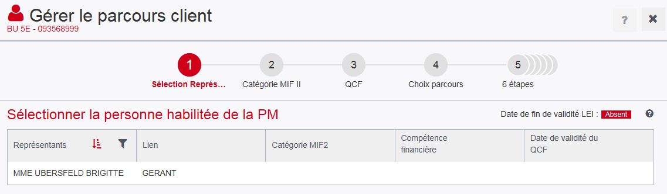
Spécificité du parcours personne morale
Périmètre des personnes morales gérés en Banque Privée
SCI patrimoniales
Sociétés familiales
Associations
Fondation
O2S permet d’accompagner les personnes morales dans leurs investissement :
            Les offres spécifiques aux personnes morales gérées en Banque Privée sont paramétrable dans le catalogue O2S (ex : contrat de capitalisation)
            Le parcours en épargne financière et la synthèse épargne sont réalisés dans O2S
Cependant, le profil client doit être réalisé :
            Pour le QCF, dans le SI distributeur (icône MIF )
            Pour le QR, en fonction de l’enveloppe d’investissement :
      Dans le cadre d’une opération « titres » : le QR est réalisé dans le parcours Personne Morale (CE : 0199)
      dans le cadre d’une proposition de contrat de capitalisation / SCPI : le QR est réalisé à l’aide du fichier Excel

Slide 9
Focus étapes descriptifs détaillés

Slide 10
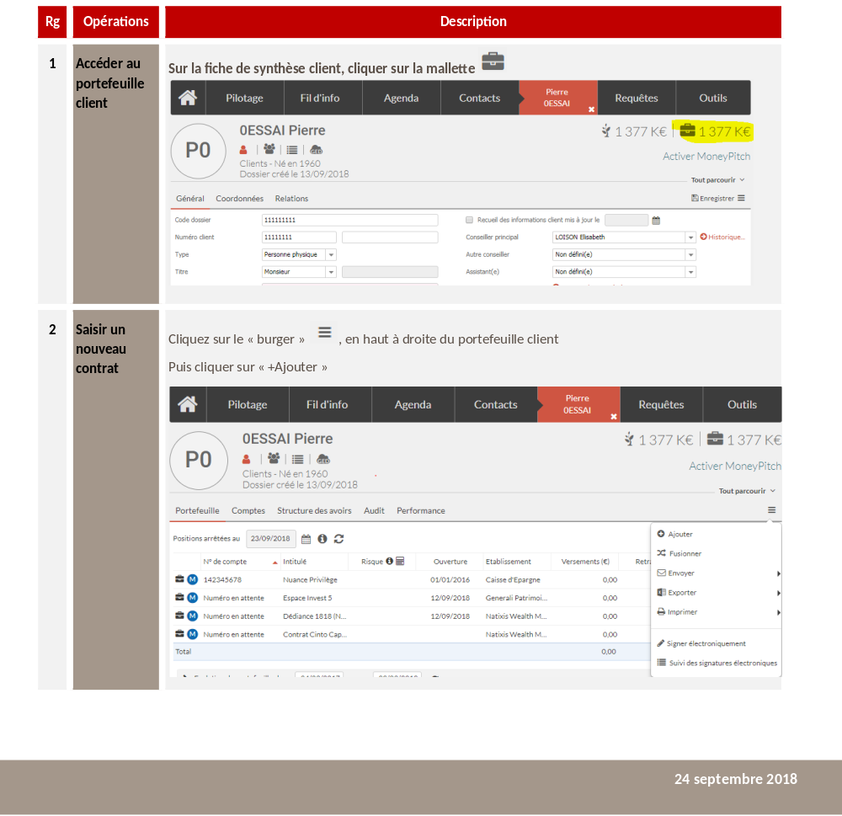
Etape 1 : FOCUS SUR LA SAISIE DES AVOIRS DU CLIENT non agrégés automatiquement
Les données qui ne peuvent pas être importées automatiquement peuvent l’être saisies manuellement.
Projet

Slide 11
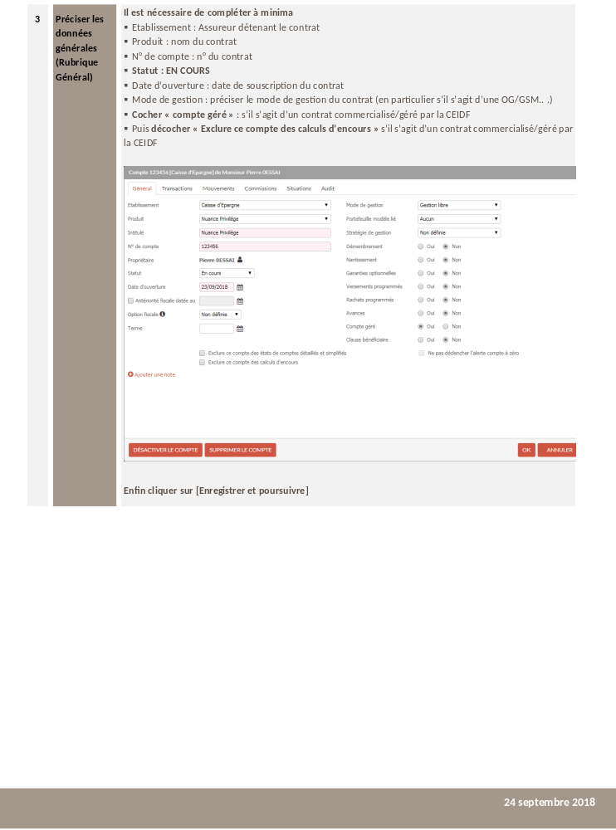
Etape 1 : FOCUS SUR LA SAISIE DES AVOIRS DU CLIENT non agrégés automatiquement

Slide 12
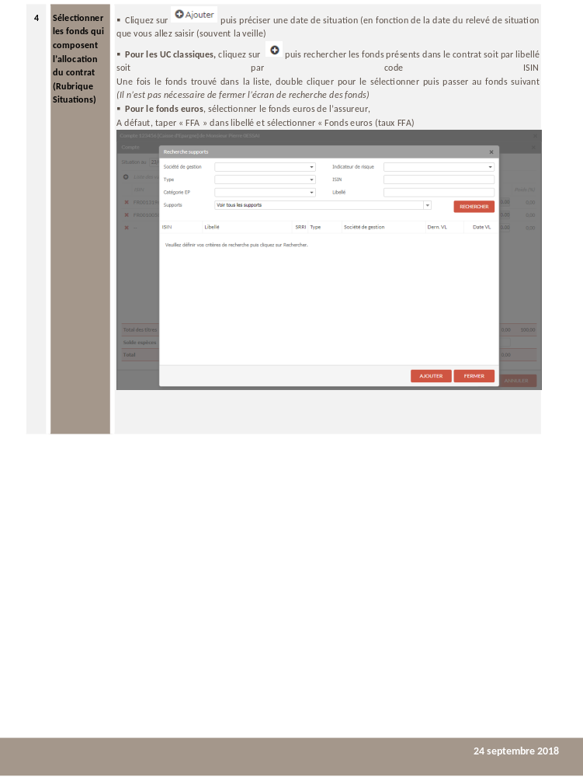
Etape 1 : FOCUS SUR LA SAISIE DES AVOIRS DU CLIENT non agrégés automatiquement

Slide 13
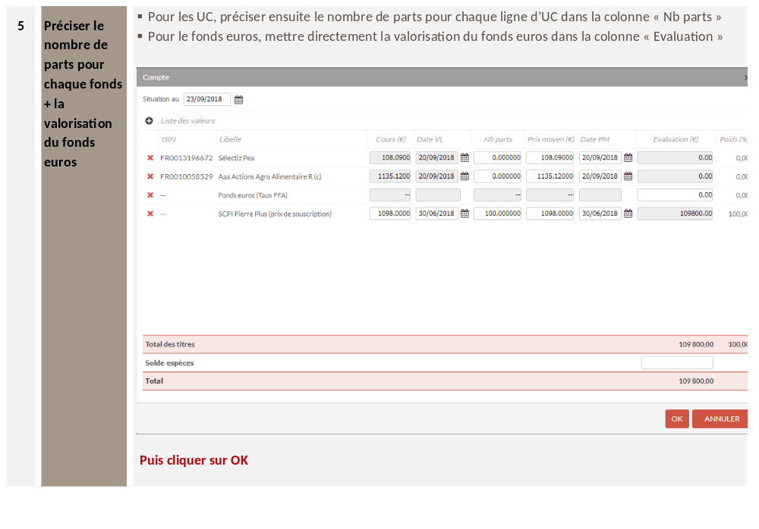
Etape 1 : FOCUS SUR LA SAISIE DES AVOIRS DU CLIENT non agrégés automatiquement
Conclusion :
Le contrat remonte directement dans le portefeuille avec un pour préciser que le contrat est manuel
Il sera valorisé quotidiennement via l’abonnement MorningStar d’O2S

Slide 14
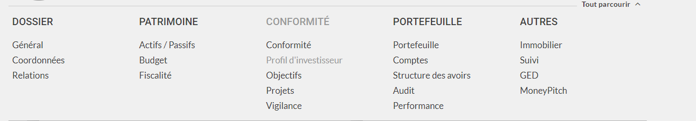
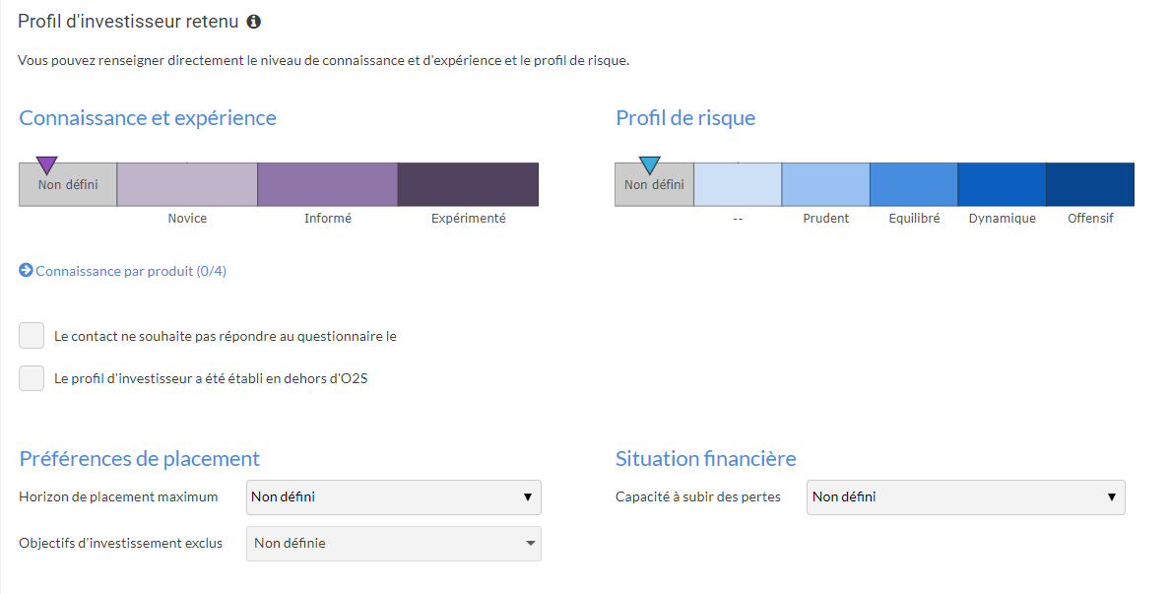
Etape 5 : report du profil investisseur client dans o2S
1
2
3
1
Connaissance et expérience (QCF)
4 niveaux BPCE vs 3 niveaux O2S
Matrice de correspondance QCF dans 02S
Profil QCF Groupe BPCE |  | Profil à renseigner dans 02S
C0 | Refus de répondre | Pas de parcours sans conseil dans Harvest. Si le client refuse de répondre aux questionnaires, il n’est pas éligible à l’outil 02S. Dans ce cas, le client sera dirigé vers un parcours distributeur classique de souscription sans conseil, avec des opérations déclarées réalisées à sa seule initiative.
C1 | Débutant | Novice | Hors produits : Produits structurés, Produits actions (non côtés ou admis sur un marché non règlementé Tracker CFD (contrats sur la différence) Futures Options Warrants Turbos
C2 | Initié | Informé | Hors produits : Tracker CFD (contrats sur la différence) Futures Options Warrants Turbos
C3 | Confirmé | Expérimenté | + connaissance tous produits
C4 | Expert | Expérimenté
Personne Physique
Personne Morale

Slide 15
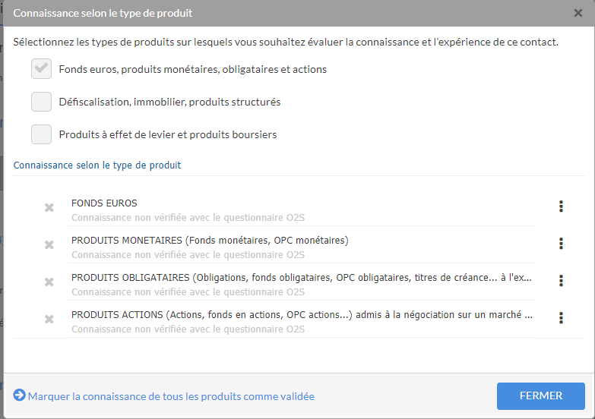
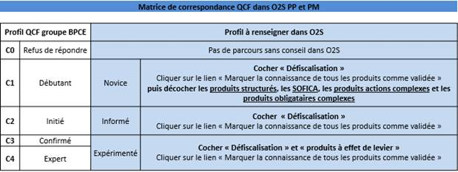
Etape 5 : report du profil investisseur client dans o2S
2
Profil de risque (QR)
Matrice de correspondance QR PP dans 02S
QR PP BPCE | Profil à renseigner dans 02s
Refus de répondre | Pas de parcours sans conseil dans Harvest. Si le client refuse de répondre aux questionnaires, il n’est pas éligible à l’outil 02S. Dans ce cas le client sera dirigé vers un parcours distributeur classique de souscription sans conseil, avec des opérations déclarées réalisées à sa seule initiative.
Prudent | Prudent
Equilibré | Equilibré
Dynamique | Dynamique
Offensif | Offensif
Personne Physique
4 niveaux BPCE vs 3 niveaux O2S
Matrice de correspondance QR PM dans 02S
 | QR PM BPCE | Profil à renseigner dans 02S
R1 | Prudent | =Prudent
R2 | Pondéré (R2a et R2b) | Le conseiller sélectionne un profil dynamique
R3 | Offensif | = Offensif
Personne Morale
3
Connaissance
produit

Slide 16
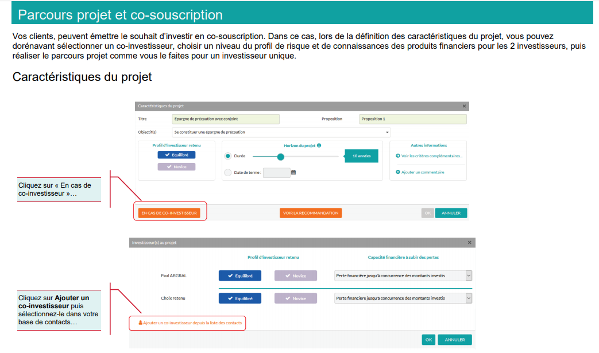
Etapes 7 à 10 : La proposition de conseil
FAQ : Règles associées au conseil
Concernant l’Arbitrage / Versement complémentaire :
  Une enveloppe est affectée pour un projet, avec la possibilité d’y affecter tout ou partie de l’enveloppe
  Mais non possibilité d’affecter le reliquat à un autre projet
Concernant le Changement de profil d’investisseur du client :
  Il n’est pas possible de modifier le QCF/QR d’un client en cours de projet
  Le banquier doit fermer le projet associé et en refaire un autre
Concernant le Conseil sur des contrats en co-adhésion :
  Dans le cas d’un parcours en co-adhésion, le banquier peut désigner le co-investisseur dans les caractéristiques du projet.
  Il devra rattacher le compte en co-adhésion au co-investisseur disposant du profil de risque le plus faible.
  Il réalise par la suite le parcours projet selon le même processus que pour un investisseur unique

Slide 17
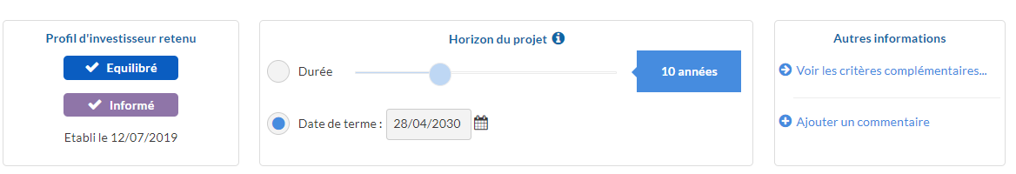
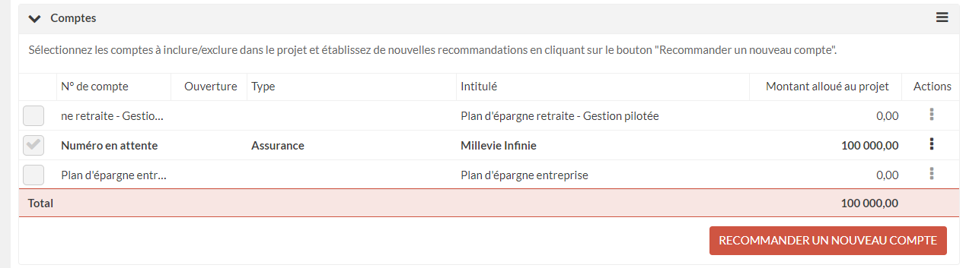
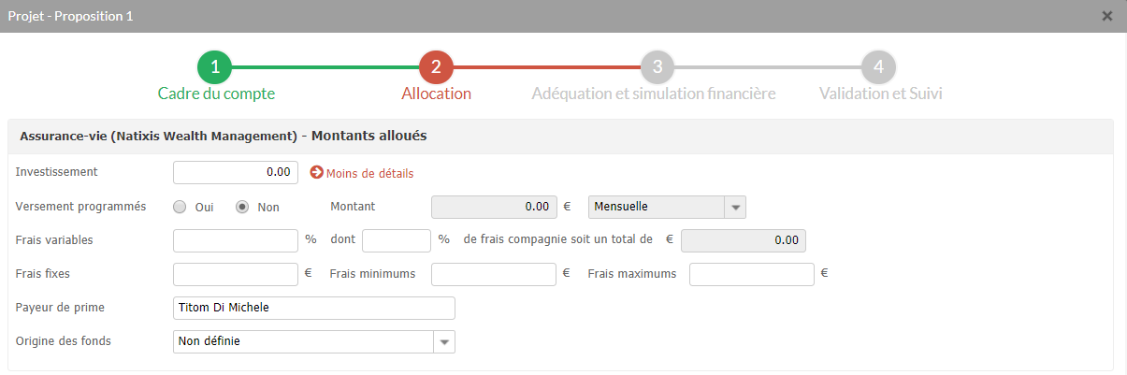
Etapes 7 à 10 : La proposition de conseil
Etape 6 : Formaliser les caractéristiques du Projet du client
Depuis la fiche client O2S /[Tout parcourir]/Conformité/Projets – [Nouveau Projet]
Le banquier privé :
saisit l’objectif sélectionné dans le menu déroulant de droite sur la fiche « Caractéristiques du projet »,
Précise l’horizon du projet avec une date de terme ou une durée
Valider les caractéristiques en cliquant sur [Voir la recommandation] puis cliquer sur [OK]
Des modifications peuvent être apportées au projet (besoins et objectifs) :
Le banquier peut modifier à la demande du client la capacité à subir des pertes pour ce projet en particulier (« voir les critères complémentaires »)
Le banquier fait choisir au client le niveau de risque souhaité (soit celui proposé par O2S, soit un autre profil) – si le client choisit un niveau de risque d’allocation supérieur à celui de son profil, alors ajouter un commentaire « devoir de mise en garde » qui sera imprimé sur la proposition d’investissement: « Devoir de mise en garde : Nous vous conseillons une allocation ……........…. (......% d’actifs risqués). Toutefois, pour ce projet, vous préférez choisir une allocation ………………… qui présente un niveau de risque supérieur (……% d’actifs risqués). »
Point d’attention : Horizon du Projet
Si choix en durée : l’outil va vérifier l’adéquation en repartant toujours de la durée du projet précisée
Ex : Si projet à horizon 10 ans, l’outil validera l’adéquation sur un horizon de 10 ans glissants. Il n’y a pas de date de terme
Si choix avec date de terme : alors l’outil vérifie l’adéquation dans le temps en figeant la date de fin précisée (et propose de sécuriser les avoirs à l’approche du terme)
Idéal par exemple pour un projet de préparation à la retraite. Le banquier privé peut modifier les critères complémentaires pré-saisis en fonction des choix du client. Ex : sur un projet déterminé, le client peut accepter un risque plus ou moins important que son profil général
A compléter
Etape 7 : Choisir l’enveloppe existante à affecter au projet et/ou en proposer une nouvelle enveloppe
Le banquier privé :
Peut sélectionner un contrat existant dans sa globalité ou certains fonds de l’allocation existante qu’il pourra, s’il le souhaite, arbitrer
Et/ou peut [recommander un nouveau compte]
Point d’attention : Renseigner les frais associés à l’acte de gestion (frais qui vont être défalqués du montant versé ou du montant arbitré) Ex : frais sur versement, frais d’arbitrage…

Slide 18
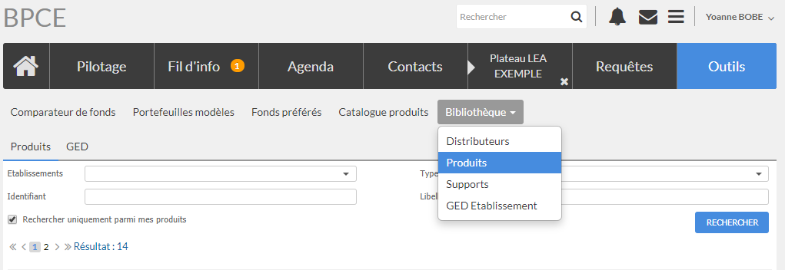
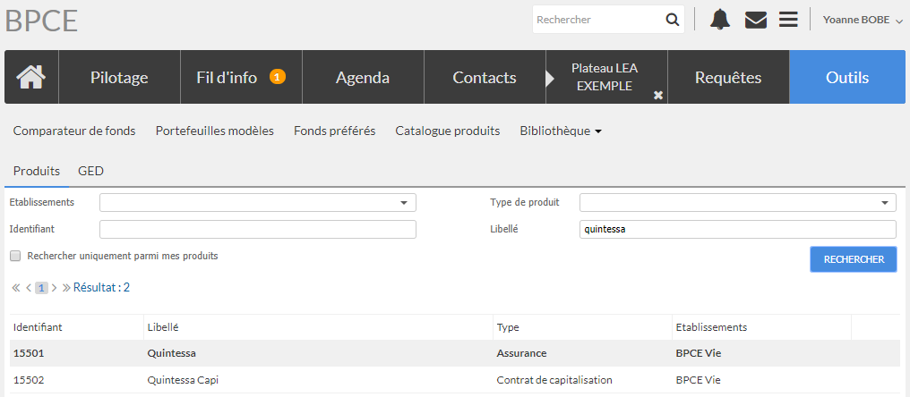
Etapes 7 à 10 : La proposition de conseil
Dans le cas de la proposition d’un nouveau contrat, le banquier privé doit mettre à disposition dès ce stade le DIC du contrat proposé :
En format papier :
  Téléchargeable depuis la bibliothèque O2S qui a été chargée par les administrateurs de la banque : outils>Bibliothèque>Produits
Sélectionner le contrat concerné, imprimer et remettre le DIC au client :
En format électronique :
  Indiquer au client le site où il peut consulter le DIC du contrat proposé à la souscription :
  https://www.caisse-epargne.fr/documents-informations-cles-investisseur

Slide 19
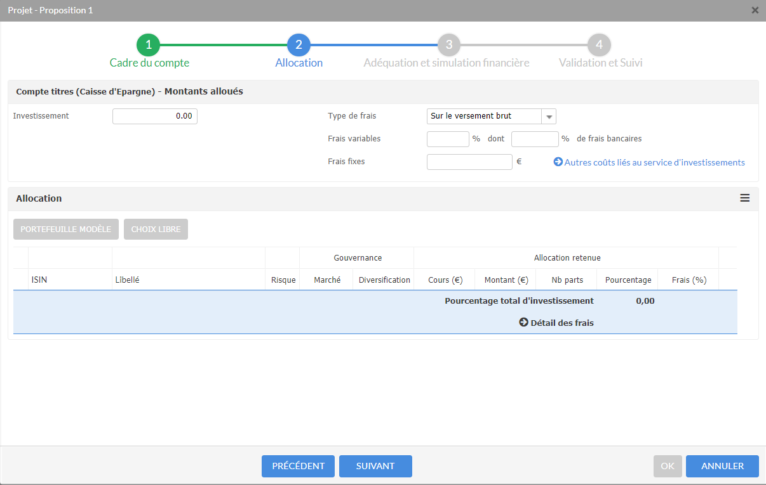
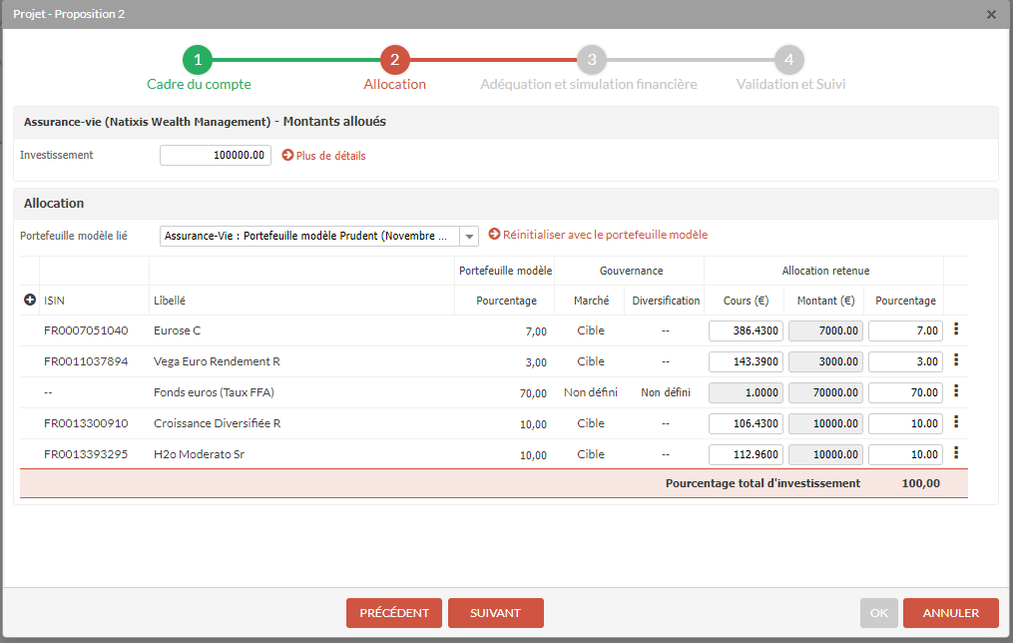



Etapes 7 à 10 : La proposition de conseil
Etape 8 : Définir l’allocation du projet
Le banquier privé :
Saisit l'allocation du projet : soit en utilisant les portefeuilles modèles de NIMI, soit sélectionnant manuellement les fonds qui composent l’allocation dans le respect de son profil d’investisseur (connaissance et risque)
NB : O2S fonctionnant en architecture ouverte, en cas de proposition d’une allocation libre, le banquier doit s’assurer que l’enveloppe et l’allocation proposée sont commercialisés et agréés soit au niveau national soit localement.
A Compléter
Portefeuille modèle
Ou
Choix libre (OG et gestion déléguée sont des « UC » dans choix libre)
Uniquement des %
Etape 9 : Vérifier l’adéquation de l’allocation du projet
Vérifier le résultat de l’analyse de l’adéquation faite par O2S
Si la proposition d’investissement est en adéquation avec le profil du client
Si la proposition d’investissement n’est pas en adéquation avec le profil du client
Si la connaissance produit est conforme à l’allocation proposée
Si la connaissance produit n’est pas conforme à l’allocation proposée
Le banquier privé devra modifier l’allocation en cas d’inadéquation, en revenant à l’étape précédente
Cliquer sur OK pour valider le projet retenu par le client

Slide 20
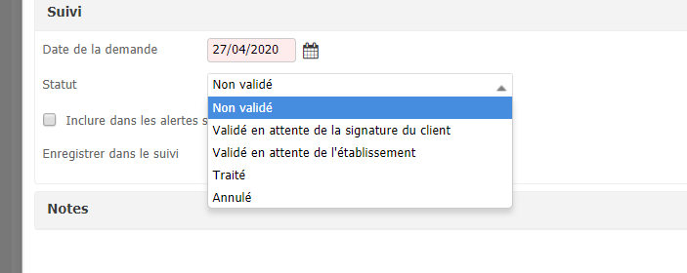
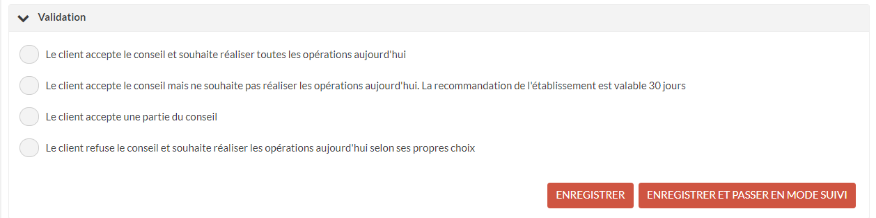
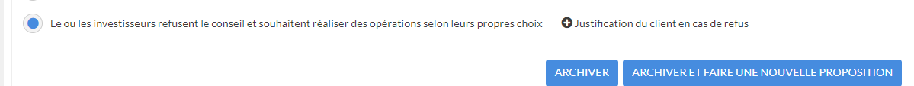
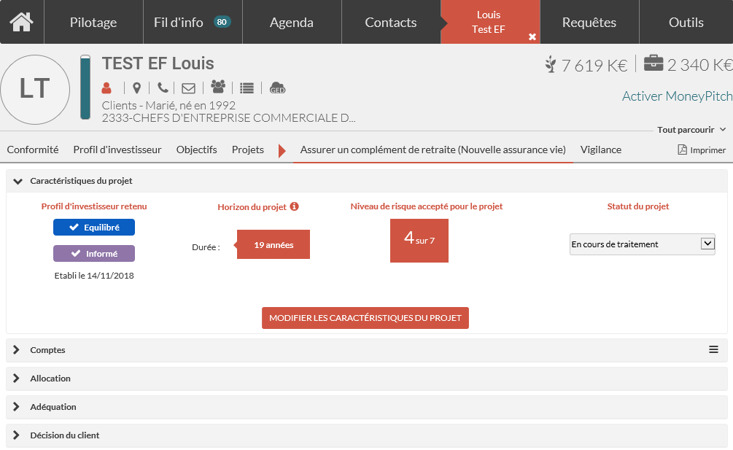
Etapes 7 à 10 : La proposition de conseil
Etape 10 : Valider la proposition
O2S bénéficie de 5 statuts de suivi du projet à la main du banquier privé et de 4 statuts de validation du client dont l’impact est majeur pour le rapport périodique d’adéquation
1
Banquier Privé « Statut de suivi »
2
Choix du client
3
Banquier Privé
Validation de la proposition
4
Banquier Privé « Statut du projet »

Slide 21

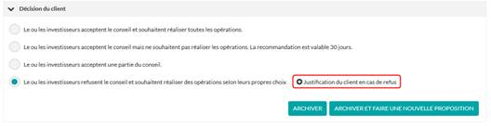
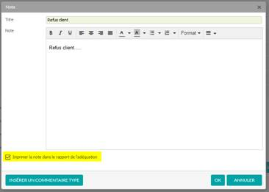
Etapes 7 à 10 : La proposition de conseil
En fonction de la décision du client … |  | … Il faut sauvegarder la proposition… |  | … Il faut actualiser le statut du projet
Ne se prononce pas à date |  | Enregistrer |  | « En cours de traitement »: Tant que l’on n’a pas signé avec le client on laisse. Le client peut revenir vers nous.
Accepte la proposition |  | Enregistrer & Passer en Mode Suivi |  | « Suivi »: lorsque le client est OK avec la proposition et signe
Demande un délai de réflexion |  | Enregistrer |  | « En cours de traitement »: Tant que l’on n’a pas signé avec le client on laisse. Le client a 30 jours pour confirmer la recommandation (au-delà on doit changer le statut en « Suivi » ou « Archiver/Fermer »)
Accepte une partie (enveloppe à minima) Ex : si refus de l’allocation mais accord pour l’enveloppe, alors faire parcours multi-projets |  | Enregistrer & réaliser un multiprojet |  | « Suivi »: lorsque le client est OK avec la proposition et signe
Refuse la totalité du conseil (refus enveloppe) |  | Justifier et Archiver |  | « Archivé »: permet d’archiver les projets qui ne sont pas allés jusqu’au bout. (attention les projets archivés ne peuvent plus être modifiés ensuite !) « Fermé »: statut utilisé ultérieurement si le client clôture le compte

Slide 22
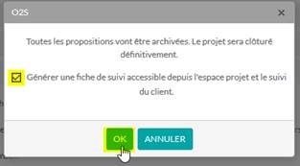
Etapes 7 à 10 : La proposition de conseil
Récapitulatif des statuts de la proposition et de leur impacts sur le RPA :
Nb: les projets « en cours de traitement » qui n’ont pas été traités seront intégrés dans le RPA à tort.
1
2
3
4
N° statuts | Statut de Suivi | Choix du client | Validation de la proposition | Statut projet | Inclus par l’outil dans le RPA
1 | Non validé (statut par défaut) | Le client ne s’est pas prononcé sur la proposition | Enregistrer | En cours de traitement | Oui
2 | Validé en attente de signature du client | Le client accepte le conseil mais ne souhaite pas réaliser les opérations , la recommandation est valable 30 jours | Enregistrer | En cours de traitement | Oui
2 | Validé en attente de signature du client | Le client accepte une partie du conseil | Enregistrer | En cours de traitement | Oui
3 | Validé en attente de « signature » de l’établissement | Le client accepte le conseil et souhaite réaliser toutes les opérations | Enregistrer et passer en mode suivi | Suivi | Oui
4 | Traité | Le client accepte le conseil et souhaite réaliser toutes les opérations | Enregistrer et passer en mode suivi | Suivi | Oui
5 | Annulé | Le client refuse le conseil et souhaite réaliser des opérations selon ses propres choix | Archivé : le projet n’est plus accessible mais la Synthèse Epargne reste visualisable en cas de besoin | Archivé ou fermé (statut utilisé ultérieurement si le client clôture le compte) | Non

Slide 23
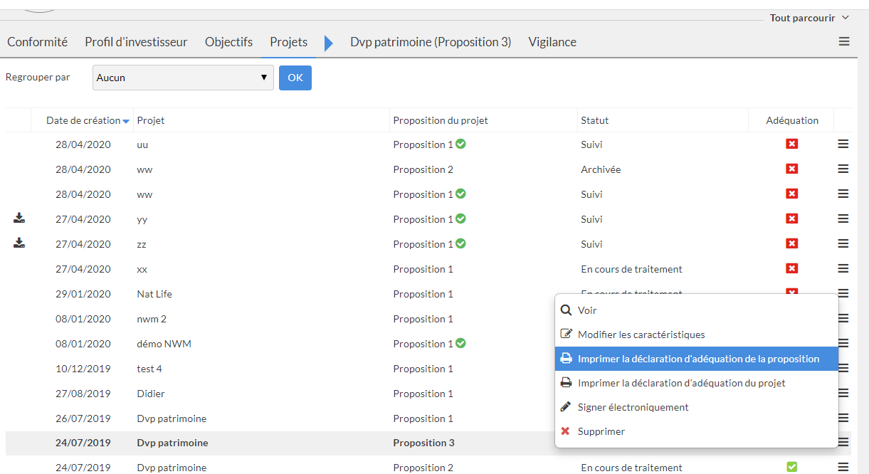
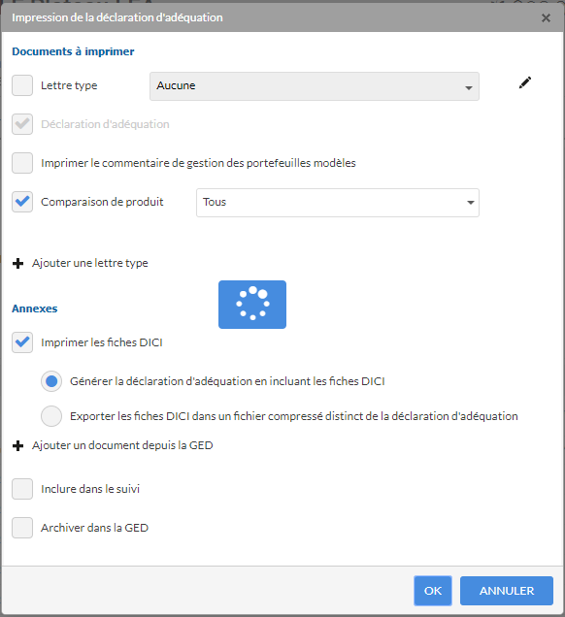
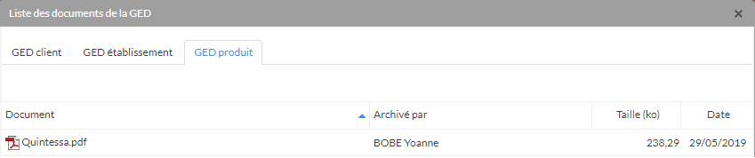
Etape 11 à 13 : Editique et Archivage
Etape 11: Edition et signature de la synthèse épargne (déclaration d’adéquation)
En sélectionnant le projet réalisé, un menu déroulant donne accès à l’impression « de la déclaration d’adéquation de la proposition »
La fenêtre suivante s’ouvre afin de pouvoir imprimer l’éditique
Laisser la case d’impression DICI cochée et ajouter le(s) DIC produit(s) depuis la GED
En cas de proposition d’une souscription d’un contrat d’assurance-vie/capi, penser à cocher « comparaison de produit »

Slide 24
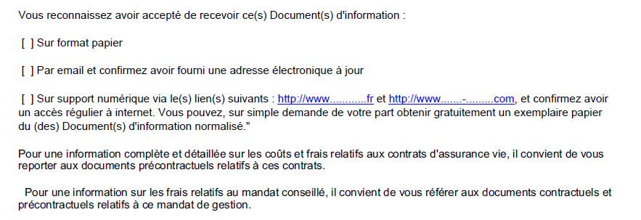
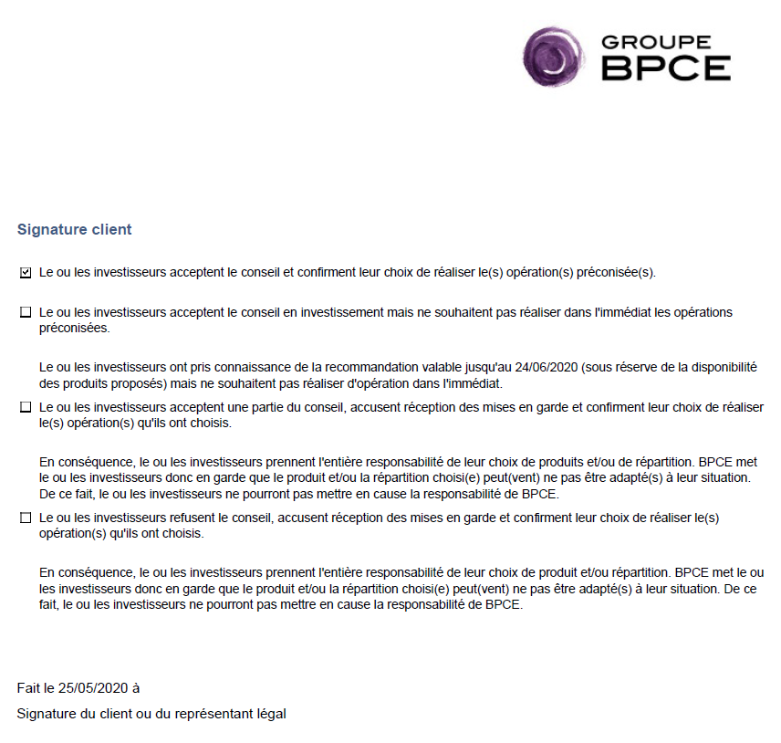

Etape 11 à 13 : Editique et Archivage
Etape 11: Edition et signature de la synthèse épargne (déclaration d’adéquation)
Compléter du mode de fourniture des DIC/DICI
Signature de la synthèse épargne au responsable légal
Etape 13 : Archivage
Scanner et archiver tous les documents afférents à la souscription dans le Classeur Client de le SI Groupe via la numérisation et la collecte manuelle des documents.
Les documents doivent être archivés dans le DRC collecte manuelle => connaissance client => conseil épargne / conseil banque (comme pour la synthèse épargne de LEA)
Archiver également ces documents :
  Les formulaires des opérations effectuées ;
Les justificatifs de connaissance client éventuellement recueillis;
Le QCF-QR signé en cas de mise à jour de celui-ci;
La déclaration d’adéquation d’O2S (Synthèse épargne);
Le rapport périodique d’adéquation « RPA » (lorsqu’il a été édité)
Cf. arborescence CEAPC

Slide 25
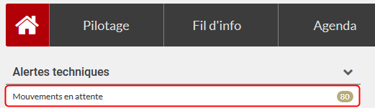
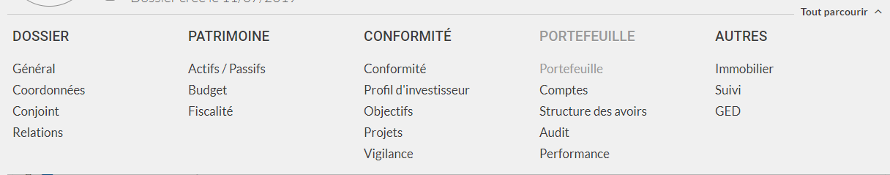
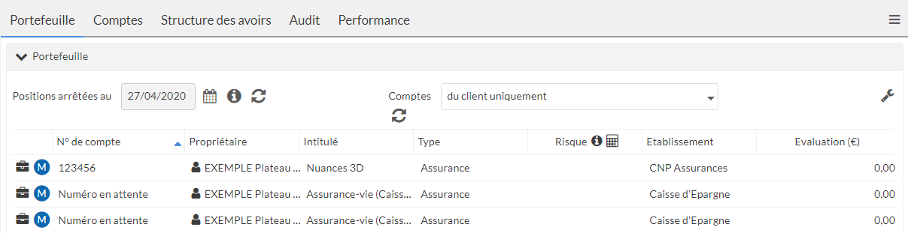
Etape 14 : Gestion des alertes nouveau compte et mouvement en attente
Le rattachement entre l’opération conseillée et le contrat dans O2S est :
Automatique
  Compte automatiquement agrégé : l’appariement automatique du compte se fait selon trois critères cumulatifs :
    Même contact
    Même partenaire
    Même type de produit est le même que le compte en attente
  Mouvement automatiquement agrégés
    Même compte
    Même type de mouvement
    Même montant brut à 1% près
Manuel (pas d’agrégation automatique)
Agrégation automatique
Si nouveau contrat: la souscription va déclencher une alerte technique « Nouveau compte ».
  Le BP traite cette alerte.
  Le contrat agrégé est apparié au compte créé manuellement, à la transaction et au projet.
  Le projet passe en statut « Suivi ».
Si opération sur contrat existant: le contrat sera automatiquement mis à jour (mouvement, situation)
Agrégation manuelle
Lorsqu’un nouveau contrat est recommandé dans un projet ou qu’un mouvement est réalisé sur un contrat renseigné dans O2S manuellement une alerte technique « mouvement en attente » est générée
Cliquer sur le compte à modifier

Slide 26
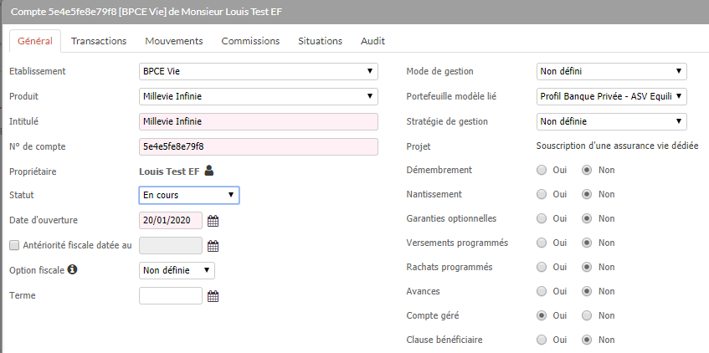

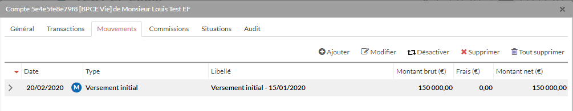
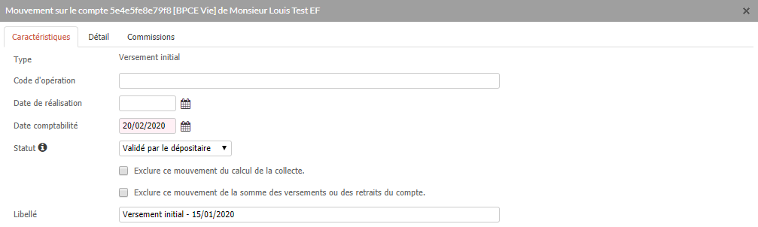
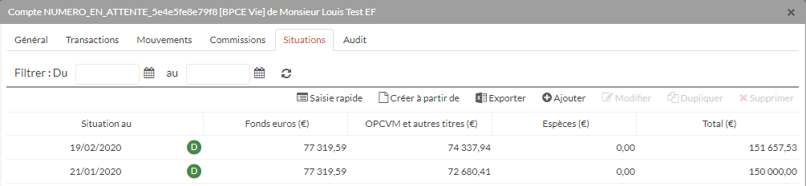
Etape 14 : Gestion des mouvements en attente
Indiquer le n° du compte
Basculer le statut de « En attente » à « En cours »
Indiquer la date d’ouverture
Décocher les deux cases
C’est ici que vous traitez le mouvement en attente
Changer le statut de « En attente » à « Validé par le dépositaire », puis OK
Créer une situation à la date du mouvement correspondant à l’allocation retenue : portefeuille modèle « créer à partir de » ou choix libre « ajouter »

Slide 27
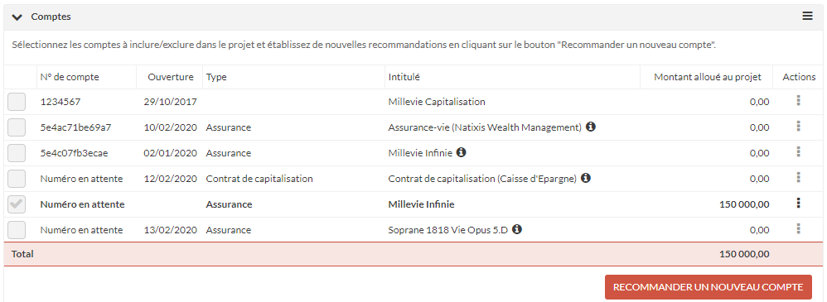
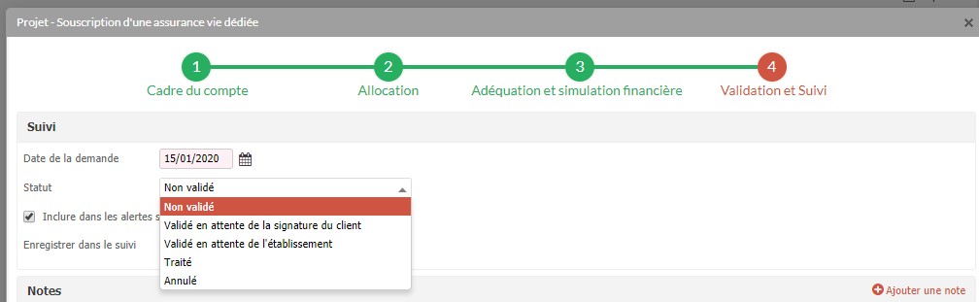
Etape 14 : Gestion des mouvements en attente
Si vous n’avez pas de mouvements en attente, il faut le générer :
  Passer préalablement le Projet en statut « Suivi » et vous enregistrez
  Aller dans la partie « Comptes » du projet et sélectionner la ligne du contrat et cliquez sur
  Cliquer sur « Modifier la recommandation », puis sur le bouton « Suivant » jusqu’à la phase 4 « Validation et Suivi ». modifier le statut du contrat de « Non validé » (statut par défaut) à « Traité ».
Si vous n’arrivez pas à modifier le statut du compte, il s’agit du profil habilité que votre administrateur vous a octroyé:

Slide 28
Comparatif des contrats
Paramétrage et procédure de complétude du conseil de niveau II (comptes Titres, Assurance Vie et Capitalisation)

Slide 29
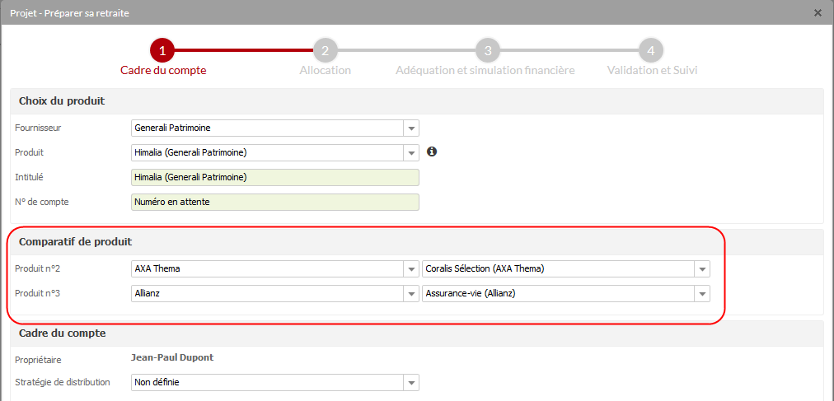
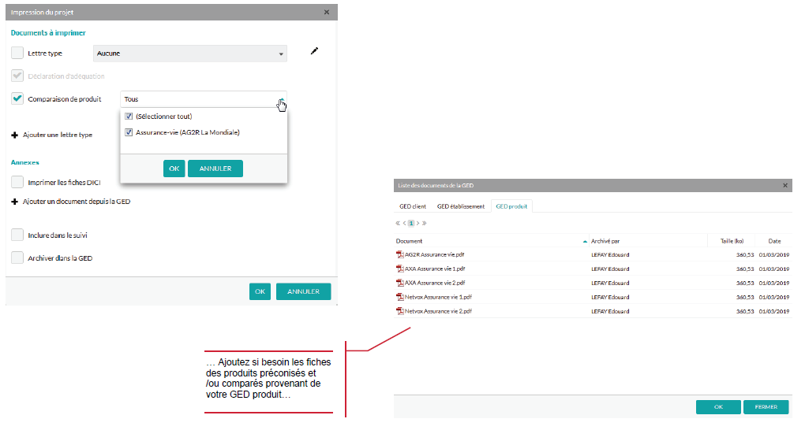
Complétude du conseil de niveau II – Comparaison des enveloppes
Sélection des enveloppes à comparer (uniquement si le catalogue produit est paramétré par l’administrateur)
En tant que distributeur d'assurances et pour atteindre le conseil de niveau II exigé pour percevoir des commissions sur la durée, le banquier privé doit choisir parmi 2 ou 3 contrats/enveloppes le contrat plus adapté. Il doit mettre à disposition du client tous les renseignements utiles sur les produits comprenant les caractéristiques et le marché cible associés en les comparant.
Lors de la saisie d’une proposition d’investissement, O2S permet de comparer le produit préconisé avec deux autres produits.
Incorporation dans la Synthèse Epargne
Au moment d'imprimer la déclaration d'adéquation destiné à un client, il est préconisé de faire figurer la comparaison de produit dans l'édition du rapport d’adéquation

Slide 30
Frais Ex-Ante
Paramétrage et procédure

Slide 31
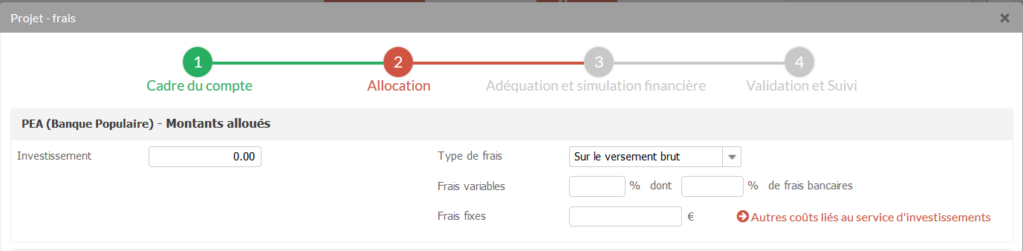
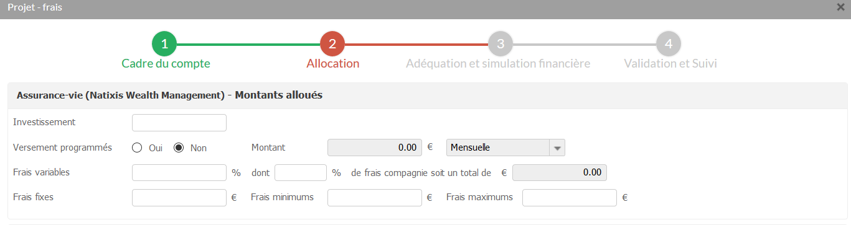
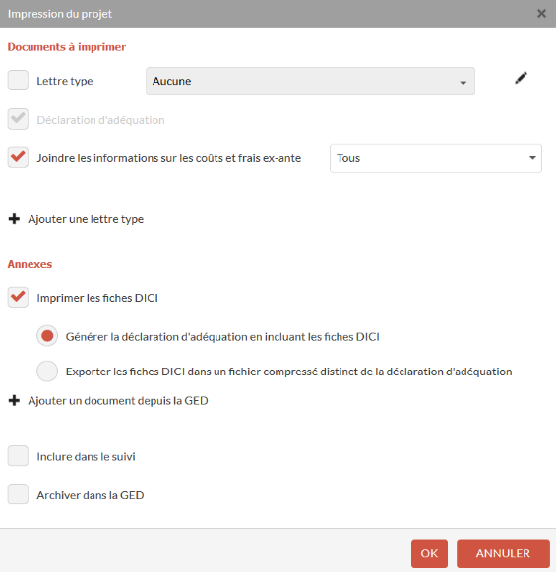
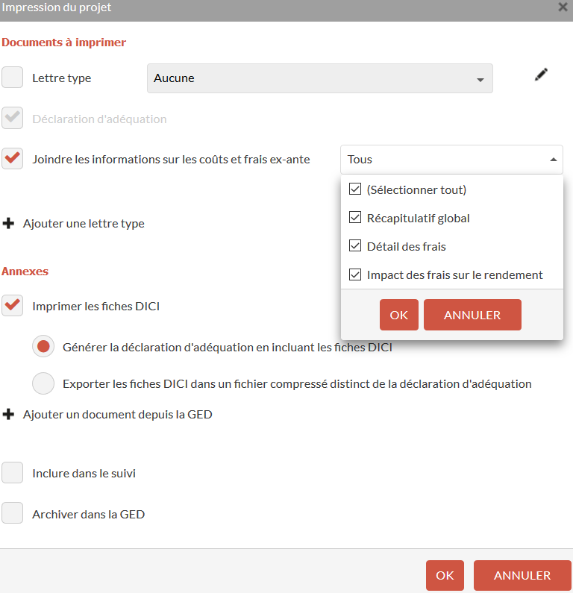
Frais Ex-ante
Ajustement possible des frais ex ante (uniquement si le catalogue produit est paramétré par l’administrateur)
Lors de la conception du projet, le banquier privé peut modifier certains frais dans les limites qui ont été paramétrées par l’établissement et/ou indiquées dans le DIC/DICI.
CTO/PEA
Assurance-vie et contrats de capitalisation
Lors de l’impression de la proposition d’investissement, le banquier privé doit joindre l’intégralité des informations sur les coûts et frais ex ante (cf. ci-dessous).
Présentation de la documentation précontractuelle et contractuelle :
Lors de l’impression de la proposition d’investissement, le banquier privé doit joindre l’ensemble de la documentation précontractuelle et contractuelle (DIC/DICI) liée au projet.

Slide 32
RPA
(Revue périodique d’Adéquation)

Slide 33
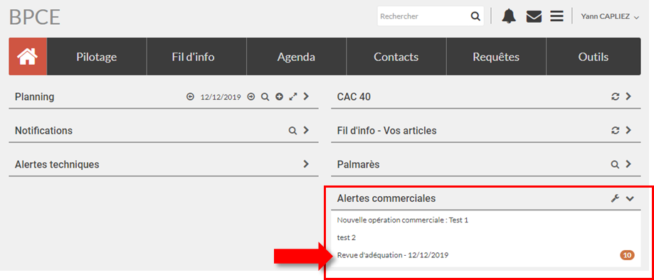
La Revue Périodique d’Adéquation
L’obligation de « suivi dans la durée » du client s’inscrit dans le contexte réglementaire MIF2 / DDA et impose une restitution a minima annuelle au client d’une Revue Périodique d’Adéquation, dès lors que l’établissement a fourni un conseil d’investissement en parcours accompagné avec conseil.
L’objectif est de vérifier tout au long de la vie du portefeuille du client, que la composition de ce dernier est en adéquation avec son profil investisseur (connaissances et expérience, profil de risque et situation financière) et ses objectifs, afin d'agir au mieux des intérêts du client au regard des opérations réalisées et des évolutions du marché.
Elle doit être envoyée tous les ans, à la date anniversaire du 1er parcours conseil, par courrier en AR ou remise en main propre (avec date et signature du second exemplaire RPA attestant la remises en main propre). L’envoi par mail est également autorisé, uniquement depuis votre messagerie interne, et non celle d’O2S. Le mail devra être archivé dans le dossier client.
A cette date anniversaire, les RPA sont alors générés automatiquement dans O2S.
Des alertes commerciales apparaissent dans O2S afin que vous procédiez à leur envoi.
Le RPA doit être remis ou envoyé au client dans les 30 jours maximum suivant la date anniversaire du premier parcours conseil.
Seuls les projet en statut suivi doivent être repris.
Point d’attention : lorsque le client n’a que de la GSM, c’est le gérant qui fera son rapport annuel de gestion (qui vaudra RPA/rapport d’adéquation). Le banquier privé n’a pas à en faire sur ce volet de la GSM.
Alerte de mise à disposition de la RPA
A la date anniversaire du premier projet réalisé, une alerte commerciale sera générée via O2S
Les alertes visibles sur chacun de vos accès personnels concernent les alertes de votre centre, afin que toutes les personnes de l’équipe puissent les traiter.
Pour plus de visibilité, il est recommandé de positionner vos alertes commerciales en page d’accueil si cela n’est pas déjà le cas

Slide 34
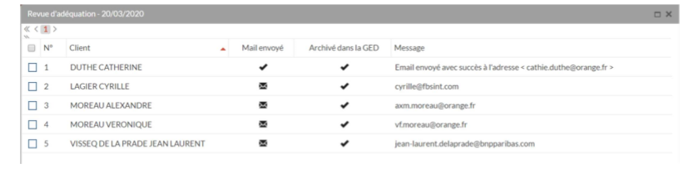
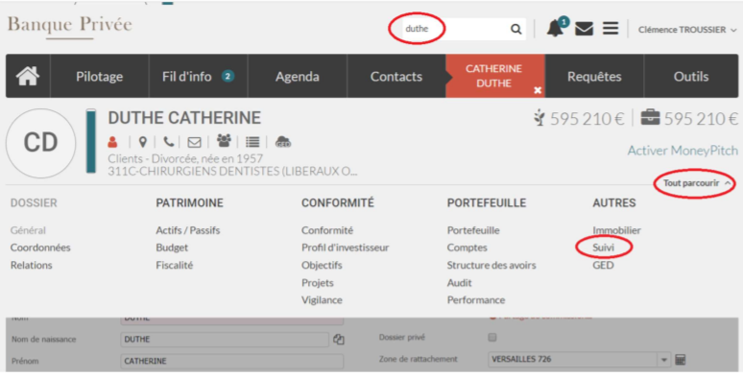
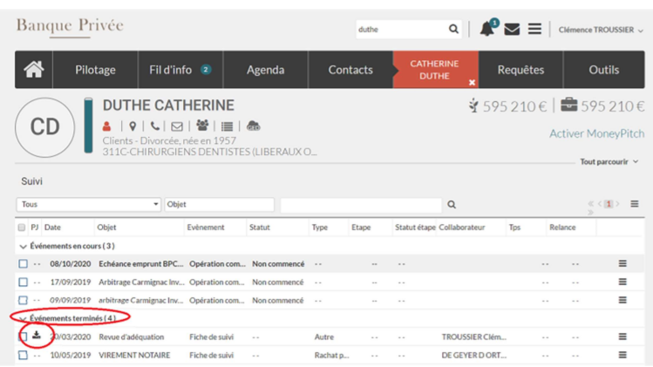
La Revue Périodique d’Adéquation
Détecter les clients qui vous concernent en cliquant sur les alertes
Point d’attention : ne pas cliquer sur « générer les revues d’adéquation »
Générer le RPA via l’onglet Suivi du client

Slide 35
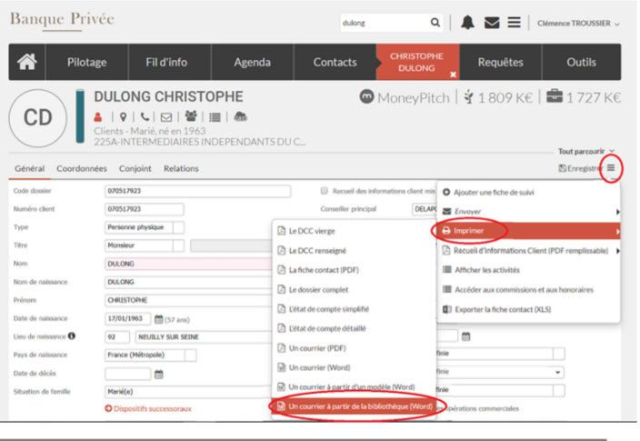
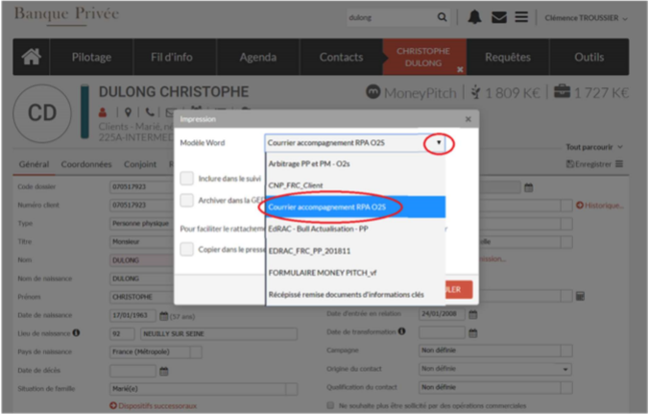
La Revue Périodique d’Adéquation
Edition du courrier d’accompagnement (pré-paramétré par l’administrateur)

Slide 36

La Revue Périodique d’Adéquation
Modifier la fiche de suivi
  Objet : Ne pas modifier
  Type de suivi : sélectionner « Revue Périodique d’Adéquation »
  Conseiller : choisir le Banquier Privé concerné
  Mode de suivi : remis en main propre ou courrier ou Email
  Dans la partie note : écrire le mode d’envoi du document et la date d’envoi ou la date de RDV si remise en main propre. Pour les envois par mail, préciser « PDF verrouillé par un mot de passe et mot de passe envoyé séparément par SMS »
  Insérer en pièces jointes dans la fiche de suivi, en plus de la RPA déjà intégrée :
    le courrier d’accompagnement si envoi par courrier
    le second exemplaire du RPA daté et signé par le client, attestant sa bonne remise
    ou le mail envoyé si envoi par mail
          Point d’attention sur le type de suivi à sélectionner en « Revue Périodique d’Adéquation » impérativement afin que les extractions nécessaires aux futurs contrôles soient réalisables

Slide 37

La Revue Périodique d’Adéquation

Slide 38


La Revue Périodique d’Adéquation
Remise du RPA
Si la RPA est en adéquation, il convient de remettre le document au client :
  Remise en main propre avec signature de l’accusé de réception
  Envoi par courrier AR
  Envoi par messagerie interne si PDF (pas celle d’O2S)
Si le RPA est en inadéquation, il convient de vérifier:
  La complétude du profil investisseur O2S du client (mode opératoire ci-dessous)
  Si l’inadéquation du projet est avérée, le RPA devra être envoyé au client en l’invitant à prendre rendez-vous ou remis directement en main propre lors d’un rendez-vous
  Après échange avec le client sur sa situation financière et ses choix de placements :
  - Proposer au client de revoir l’allocation de son portefeuille (le client peut décider de laisser la répartition de ses avoirs en l’état ou de procéder à un changement d’allocation : le notifier dans la fiche de suivi)
  OU/ET
  - Proposer au client de mettre à jour son profil investisseur via la mise à jour du QCF/QR MYSYS et répliquer les résultats dans O2S selon la table de correspondance (mode opératoire ci-dessous)
Archivage du RPA
Le document du RPA est intégré au suivi du client et est archivé dans la GED O2S, ainsi que dans le SI distributeur
Le deuxième exemplaire du RPA daté et signé par le client attestant de sa remise en main propre, l’AR ou le mail doivent être conservés dans le dossier client via la transaction 0291 collecte unitaire Revue Périodique d’Adéquation
Par ailleurs, dans le cas où le document de RPA a été généré de manière exceptionnelle (à la demande du client ou en cas d’inadéquation), la date qui générera la RPA suivante demeure la date d’anniversaire du premier conseil et non la dernière date de remise. (Pas de paramétrage à effectuer)

Slide 39
MoneyPitch
Argumentaire et onboarding

Slide 40


Argumentaire MoneyPitch
Arguments conseillers et avantages

Slide 41


Activation Moneypitch
Procédure d’activation pour le client
Afin d’activer un accès MoneyPitch pour le client, le banquier doit se rendre sur sa fiche contact. En haut à droite apparait le bouton « Activer MoneyPitch ». Il faut cliquer sur ce bouton.
Le paramétrage à effectuer est le suivant :
  Activer « MoneyPitch »
  Identifiant = mail principal du client
  Afficher les +/- values en euros
  Autoriser utilisation GED = coffre-fort client
  Importer les données MoneyPitch
Un accès de démonstration peut également être mis à disposition du client afin que celui-ci « teste » la solution.

Slide 42

Suivi des connexions Moneypitch
Accéder au suivi des connexions
Afin d’accéder au suivi de MoneyPitch, le banquier doit se rendre sur la fiche contact du client. En haut à droite apparait le bouton « MoneyPitch ». Il faut cliquer sur ce bouton.
Il faut ensuite cliquer sur l’onglet « Historique de connexion ».

Slide 43
Annexes

Slide 44
Etapes de A à Z
Souscription à partir d’un projet existant et d’un nouveau projet

Slide 45


ETAPE 1
Dans la rubrique contact veuillez sélectionner un client pour lequel vous voulez effectuer un parcours conseil
Sélectionnez le contact client et double-cliquez dessus
1
ETAPE 2
Sélection des projets
Développez le menu en appuyant sur le bouton
«Tout parcourir »
Afin d’accéder au parcours conseil veuillez sélectionner dans la catégorie « Conformité » l’onglet « Projets »
2
3

Slide 46


ETAPE 3
Sélectionnez un projet existant ou créez un nouveau projet
Sélectionnez un projet existant (double-clic)
4
4 bis
Ou alors, afin de démarrer une nouvelle proposition pour votre Client, sélectionnez le bouton « Nouveau Projet »
ETAPE 4
Créez une proposition avec ses caractéristiques :
Nommez la proposition judicieusement afin de bien l'identifier dans le parcours Conseil (recommandation, produit…arbitrage…).
Déterminez une allocation, et vérifiez l'adéquation
Nb : Notez que si vous repartez d’un projet existant pour modification , par défaut il sera nommé « Proposition 1 » .
S’il s’agit d’un nouveau projet, renseignez les caractéristiques du projet et de la proposition
5

Slide 47


ETAPE 5
Recommandez un nouveau compte afin d’effectuer une souscription
Si un compte est pré-coché, c’est que sur un projet il y a déjà une enveloppe de recommandée
6
Cliquez sur le bouton « recommander un nouveau compte »
ETAPE 6
Choix du produit à souscrire et définition de l’allocation
7
Sélectionnez le fournisseur, puis le produit que vous souhaitez recommander
8
Sélectionnez les enveloppes avec lesquelles vous souhaitez comparer le produit recommandé
Vous pouvez ensuite définir l’allocation d’actifs et vous assurer de l’adéquation
9

Slide 48


ETAPE 7
10
Déterminer le montant
Définir le montant et l’allocation
Déterminer l’allocation
11
11
ETAPE 8
Vérifier la conformité de la proposition et valider
Si conforme, étape 12
12

Slide 49


ETAPE 9
Modifier le statut du suivi et valider la proposition
13
Modifier le statut du suivi
Ici « traité »
14
ETAPE 10
Sélection le choix du client
15
Le client a « accepté »
Enregistrer et passer en mode suivi
16
Si nouveau projet : renvoi vers le menu projet
Si projet existant : écrans suivants

Slide 50



Validation du nouveau contrat dans un projet existant
Vous retrouvez toutes les synthèses épargne dans le « suivi »
17
Modifier le statut du suivi
Ici « traité »
18
Modifier le statut du suivi
Ici « traité »
19
Modifier le statut du suivi
Ici « traité »
Vérification en double cliquant sur le projet

Slide 51
Etapes de A à Z
Opérations sur un contrat existant : Arbitrage, achat et/ou versement complémentaire

Slide 52
ETAPE 1
Dans la rubrique contact veuillez sélectionner un client pour lequel vous voulez effectuer un arbitrage
Sélectionnez le contact client et double-cliquez dessus
1
ETAPE 2
Sélection des projets
Développez le menu en appuyant sur le bouton
«Tout parcourir »
Afin d’accéder au parcours conseil veuillez sélectionner dans la catégorie « Conformité » l’onglet « Projets »
2
3

Slide 53


ETAPE 3
Sélection du projet pour lequel effectuer un arbitrage
4
Double Cliquer sur un projet existant pour lequel vous souhaitez effectuer un arbitrage
4
ETAPE 4
Sélection du compte
Attention pour que l’onglet « transaction apparaisse » il faut que les mouvements en attente du compte aient été traités
6
Sélectionner le compte pour lequel effectuer un arbitrage
7
Cliquer sur « Recommander une nouvelle transaction »

Slide 54




ETAPE 5
CTO/PEA
Choix du compte
8
Assurance Vie
8
ETAPE 6
CTO/PEA
Choix du type d’arbitrage (partiel ou intégral)
9
Assurance Vie
9

Slide 55


ETAPE 7
Cliquez sur l’onglet « Détails »
Choix des supports à arbitrer
11
Saisissez le pourcentage à désinvestir pour chaque support concerné
12
13
Cliquez sur le « + » pour ajouter un ou plusieurs supports sur lesquels investir
Vous pouvez également opter pour un portefeuille modèle
13bis
ETAPE 8
Renseignez des critères de recherche
14
Choix des nouveaux supports
15
Cliquez sur « Rechercher »
16
Cliquez sur la ligne du support choisi
Cliquez sur « Ajouter ». Pour ajouter d’autres support, effectuez à nouveau les étapes 10 à 13, puis cliquez sur « Fermer ».
17

Slide 56


ETAPE 9
Définition de l’allocation cible
Renseignez le pourcentage à investir pour chaque support
18
19
ETAPE 10
Finalisation de l’opération
20

Slide 57


ETAPE 11
Le statut du projet passe devient « EN COURS DE TRAITEMENT »
ETAPE 12
Si le client accepte le projet alors il faudra sélectionner le choix 1 et cliquer cette fois-ci sur le bouton « ENREGISTRER »
21
22

Slide 58


ETAPE 13
Le bouton « ENREGISTRER ET PASSER EN MODE SUIVI » sera ensuite de nouveau disponible et l’utilisateur pourra de nouveau cliquer dessus pour basculer le projet en statut « Suivi »

